Slide 1
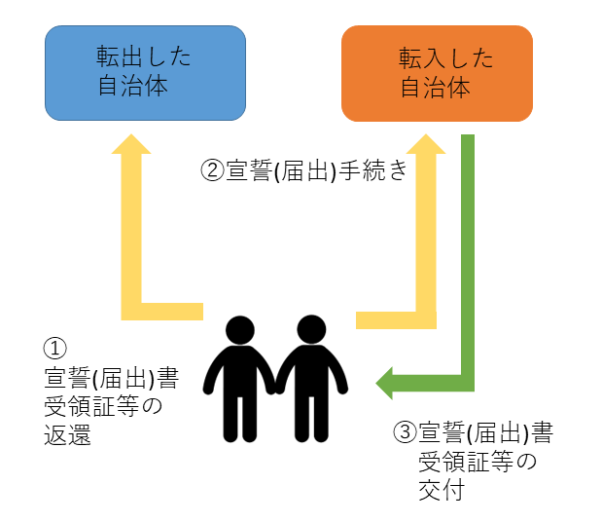
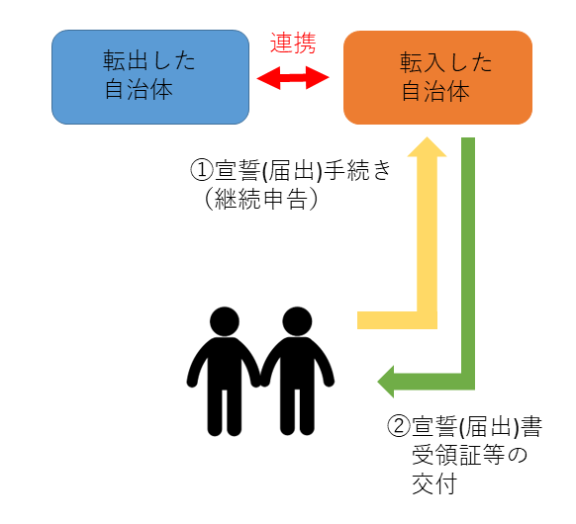
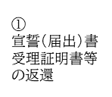


パートナーシップ・ファミリーシップ制度
愛知県内自治体間連携について
あま市では、誰もが自分の生き方を主体的に選択でき、多様性が認められ、その人自身が自分らしく生きていくための権利が尊重される社会を実現を目指し、「あま市ファミリーシップ宣誓制度」を実施しております。
愛知県内で同様の制度を実施している自治体と連携し、転居時に必要となる手
続きを簡素化しています。
連携自治体
名古屋市 豊橋市 岡崎市 一宮市 半田市 春日井市 豊川市
津島市 豊田市 安城市 西尾市 蒲郡市 犬山市 江南市
小牧市 新城市 東海市 大府市 知多市 知立市 尾張旭市
高浜市 岩倉市 豊明市 日進市 田原市 愛西市 清須市
弥富市 みよし市 あま市 長久手市 豊山町 大口町 扶桑町
東浦町 武豊町 幸田町
これまでの手続き
連携後の手続き
・簡素化される手続きについては自治体によって異なります。
・自治体間で宣誓（届出）の要件が異なる場合、継続の申告ができない場合がございます。
・手続きの詳細については、裏面に記載している自治体へお問い合わせください。

Slide 2
【お問合せ先】
自治体 | 制度名称 | 担当部署 | 電話番号
名古屋市 | 名古屋市ファミリーシップ制度（※１、※２、※３） | 男女平等参画推進課 | 052‐972‐2234
豊橋市 | 豊橋市パートナーシップ・ファミリーシップ制度（※１、※２、※３） | 市民協働推進課 | 0532‐51‐2188
岡崎市 | 岡崎市パートナーシップ・ファミリーシップ制度（※１、※２、※３） | 多様性社会推進課 | 0564‐23‐6222
一宮市 | 一宮市パートナーシップ・ファミリーシップ宣誓制度（※１、※２） | 政策課 | 0586‐28‐8952
半田市 | 半田市パートナーシップ・ファミリーシップ宣誓制度（※１、※２） | 市民協働課 | 0569‐84‐0609
春日井市 | 春日井市パートナーシップ・ファミリーシップ宣誓制度（※１） | 多様性社会推進課 | 0568‐85‐4401
豊川市 | 豊川市パートナーシップ・ファミリーシップ宣誓制度（※１、※２、※３） | 人権生活安全課 | 0533‐89‐2149
津島市 | 津島市ファミリ－シップ宣誓制度（※１、※２、※３） | 人権推進課 | 0567‐55‐9364
豊田市 | 豊田市ファミリーシップ宣言（※１） | 豊田市ジェンダー平等推進センター | 0565‐31‐7780
安城市 | 安城市パートナーシップ・ファミリーシップ宣誓届出制度（※１、※２、※３） | 市民協働課 | 0566-71-2218
西尾市 | 西尾市パートナーシップ・ファミリーシップ宣誓制度（※１、※２、※３） | 地域つながり課 | 0563‐65‐2178
蒲郡市 | 蒲郡市パートナーシップ・ファミリーシップ宣誓制度（※１、※２） | 協働まちづくり課 | 0533‐66‐1179
犬山市 | 犬山市パートナーシップ・ファミリーシップ宣誓制度（※１） | 多様性社会推進課 | 0568-44-0343
江南市 | 江南市パートナーシップ・ファミリーシップ宣誓制度（※１） | 市民サービス課 | 0587-54-1111
小牧市 | 小牧市パートナーシップ・ファミリーシップ宣誓制度（※１） | 多世代交流プラザ | 0568-71-9842
新城市 | 新城市パートナーシップ・ファミリーシップ宣誓制度（※１、※２、※３） | 市民自治推進課 | 0536-23-7697
東海市 | 東海市パートナーシップ・ファミリーシップ宣誓制度（※１、※２） | 市民協働課 | 052‐613‐7525 0562‐38‐6136
大府市 | 大府市パートナーシップ・ファミリーシップ宣誓制度（※１、※２） | 女性活躍推進室 | 0562‐85‐3320
知多市 | 知多市パートナーシップ・ファミリーシップ宣誓制度（※１、※２） | 子ども若者支援課 | 0562-36-2657
知立市 | 知立市パートナーシップ・ファミリーシップ制度（※１、※２、※３） | 協働推進課 | 0566‐95‐0144
尾張旭市 | 尾張旭市ファミリーシップ制度（※１、※２、※３） | 多様性推進課 | 0561‐76‐8125
高浜市 | 高浜市パートナーシップ・ファミリーシップ宣誓制度（※１、※３） | 総合政策グループ | 0566‐95‐9503
岩倉市 | 岩倉市パートナーシップ・ファミリーシップ宣誓制度（※１、※２、※３） | 協働安全課 | 0587-38-5803

Slide 3
【お問合せ先】
自治体 | 制度名称 | 担当部署 | 電話番号
豊明市 | 豊明市パートナーシップ宣誓制度（※２） | 企画政策課 | 0562‐92‐8318
日進市 | 日進市パートナーシップ・ファミリーシップ宣誓制度（※１、※２、※３） | 地域共生課 | 0561‐75‐1682
田原市 | 田原市パートナーシップ・ファミリーシップ宣誓制度（※１、※２） | 企画課 | 0531‐23‐3507
愛西市 | 愛西市パートナーシップ・ファミリーシップ宣誓制度（※１、※２、※３） | 市民協働課 | 0567-55-7113
清須市 | 清須市ファミリーシップ宣誓制度（※１、※２、※３） | 企画政策課 | 052-400-2911
弥富市 | 弥富市ファミリーシップ宣誓制度（※１、※２、※３） | 市民協働課 | 0567-65-1111
みよし市 | みよし市パートナーシップ・ファミリーシップ宣誓制度（※１、※２、※３） | 協働推進課 | 0561-32-8025
あま市 | あま市ファミリーシップ宣誓制度（※１、※２） | 人権推進課 | 052-444-0398
長久手市 | 長久手市パートナーシップ・ファミリーシップ宣誓制度（※１、※２） | 観光商工課 | 0561‐56‐0641
豊山町 | 豊山町パートナーシップ・ファミリーシップ宣誓制度（※１、※２、※３） | 企画課 | 0568-28-0913
大口町 | 大口町パートナーシップ・ファミリーシップ宣誓制度（※１） | 地域協働課 | 0587‐95‐1691
扶桑町 | 扶桑町パートナーシップ・ファミリーシップ宣誓制度（※１、※２） | 地域協働課 | 0587-92-4111
東浦町 | 東浦町パートナーシップ・ファミリーシップ宣誓制度（※１、※２、※３） | 住民自治課 | 0562-83-3111
武豊町 | 武豊町パートナーシップ・ファミリーシップ宣誓制度（※１、※２、※３） | 企画政策課 | 0569-72-1111
幸田町 | 幸田町パートナーシップ宣誓制度 | 企画政策課 | 0564‐62‐1111
運用開始日：令和7年9月1日（月）
※１．パートナーお二人のほかに、希望すればお子さん等の名前も記載することが可能な制度です。
※2.事実婚のお二人も利用可能な制度です。
※3.お二人のうちどちらかお一人が当該自治体にお住まいならば利用可能な制度です。
自治体間で宣誓（届出）の要件が異なる場合、継続の申告ができない場合がございます。
あま市への手続きについては、あま市公式ウェブサイトをご確認ください。
あま市ファミリーシップ宣誓制度
検索
作成：あま市市民生活部人権推進課
電話：052-444-0398 FAX：052-444-1074 メール：jinken@city.ama.lg.jp

